Slide 1
Regresní analýza v „prostorové“ analýze
Petr Voda
Notes:
Představit strukturu hodiny – cca 45 teorie, půlhodina praktické ukázky, na závěr diskuze

Slide 2
Regrese - připomenutí
Nástroj k analýze vlivu více nezávisle proměnných na jednu závisle proměnné
Vstupní podmínky:
Normalita závisle proměnné
Předpoklad lineárního vztahu
Nepřítomnost multikolinearity
Nezávislost případů
Odhad parametrů regresní přímky
Konstanta
Nestandardizované koeficienty
rezidua

Slide 3
Specifika v prostorové analýze
Nezávislost pozorování
Často narušeno
V blízkých lokalitách často podobné hodnoty
Normalita závisle proměnné
Velmi důležitá zejména pro hodnoty inferenční statistiky
V analýze zahrnující všechny případy není nutná taková přísnost
Rozdělení by se ale normálnímu mělo alespoň přibližovat
Multikolinearita
Častý problém
Nestacionarita
V různých místech mohou být vztahy mezi proměnnými různé

Slide 4
Základ: „jednoduchá regrese“
Závisle proměnná: podpora strany
Nezávisle proměnné: indikátory konfliktních linií
Příklad: podpora ČSSD
Np:
vlastníci/pracující: podíl osvč, nezaměstnanost
Město/venkov: velikost obce (dummy), zemědělství
Církev/stát: katolíci

Slide 5
tabulka
 | B | Beta
konstanta | 14.54
nad 65 let | 0.28 | 0.18
podnikatelé | -0.77 | -0.29
nezaměstnanost | 0.49 | 0.12
průmysl | 0.06 | 0.11
zemědělství | 0.08 | 0.06
VŠ vzdělání | -0.24 | -0.21
katolící | -0.04 | -0.03
rodáci | 0.11 | 0.17
ves | -0.78 | -0.07
maloměsto | 0.05 | 0.01
adj. R2 | 0.60
N | 1145*
*váženo velikostí obce

Slide 6
Další postup
Uložení reziduí
Zobrazení v mapě
Identifikace dalších možných vlivů (specifický region, lokální téma, změna kandidátů, změna v konkurenční straně, …)

Slide 7
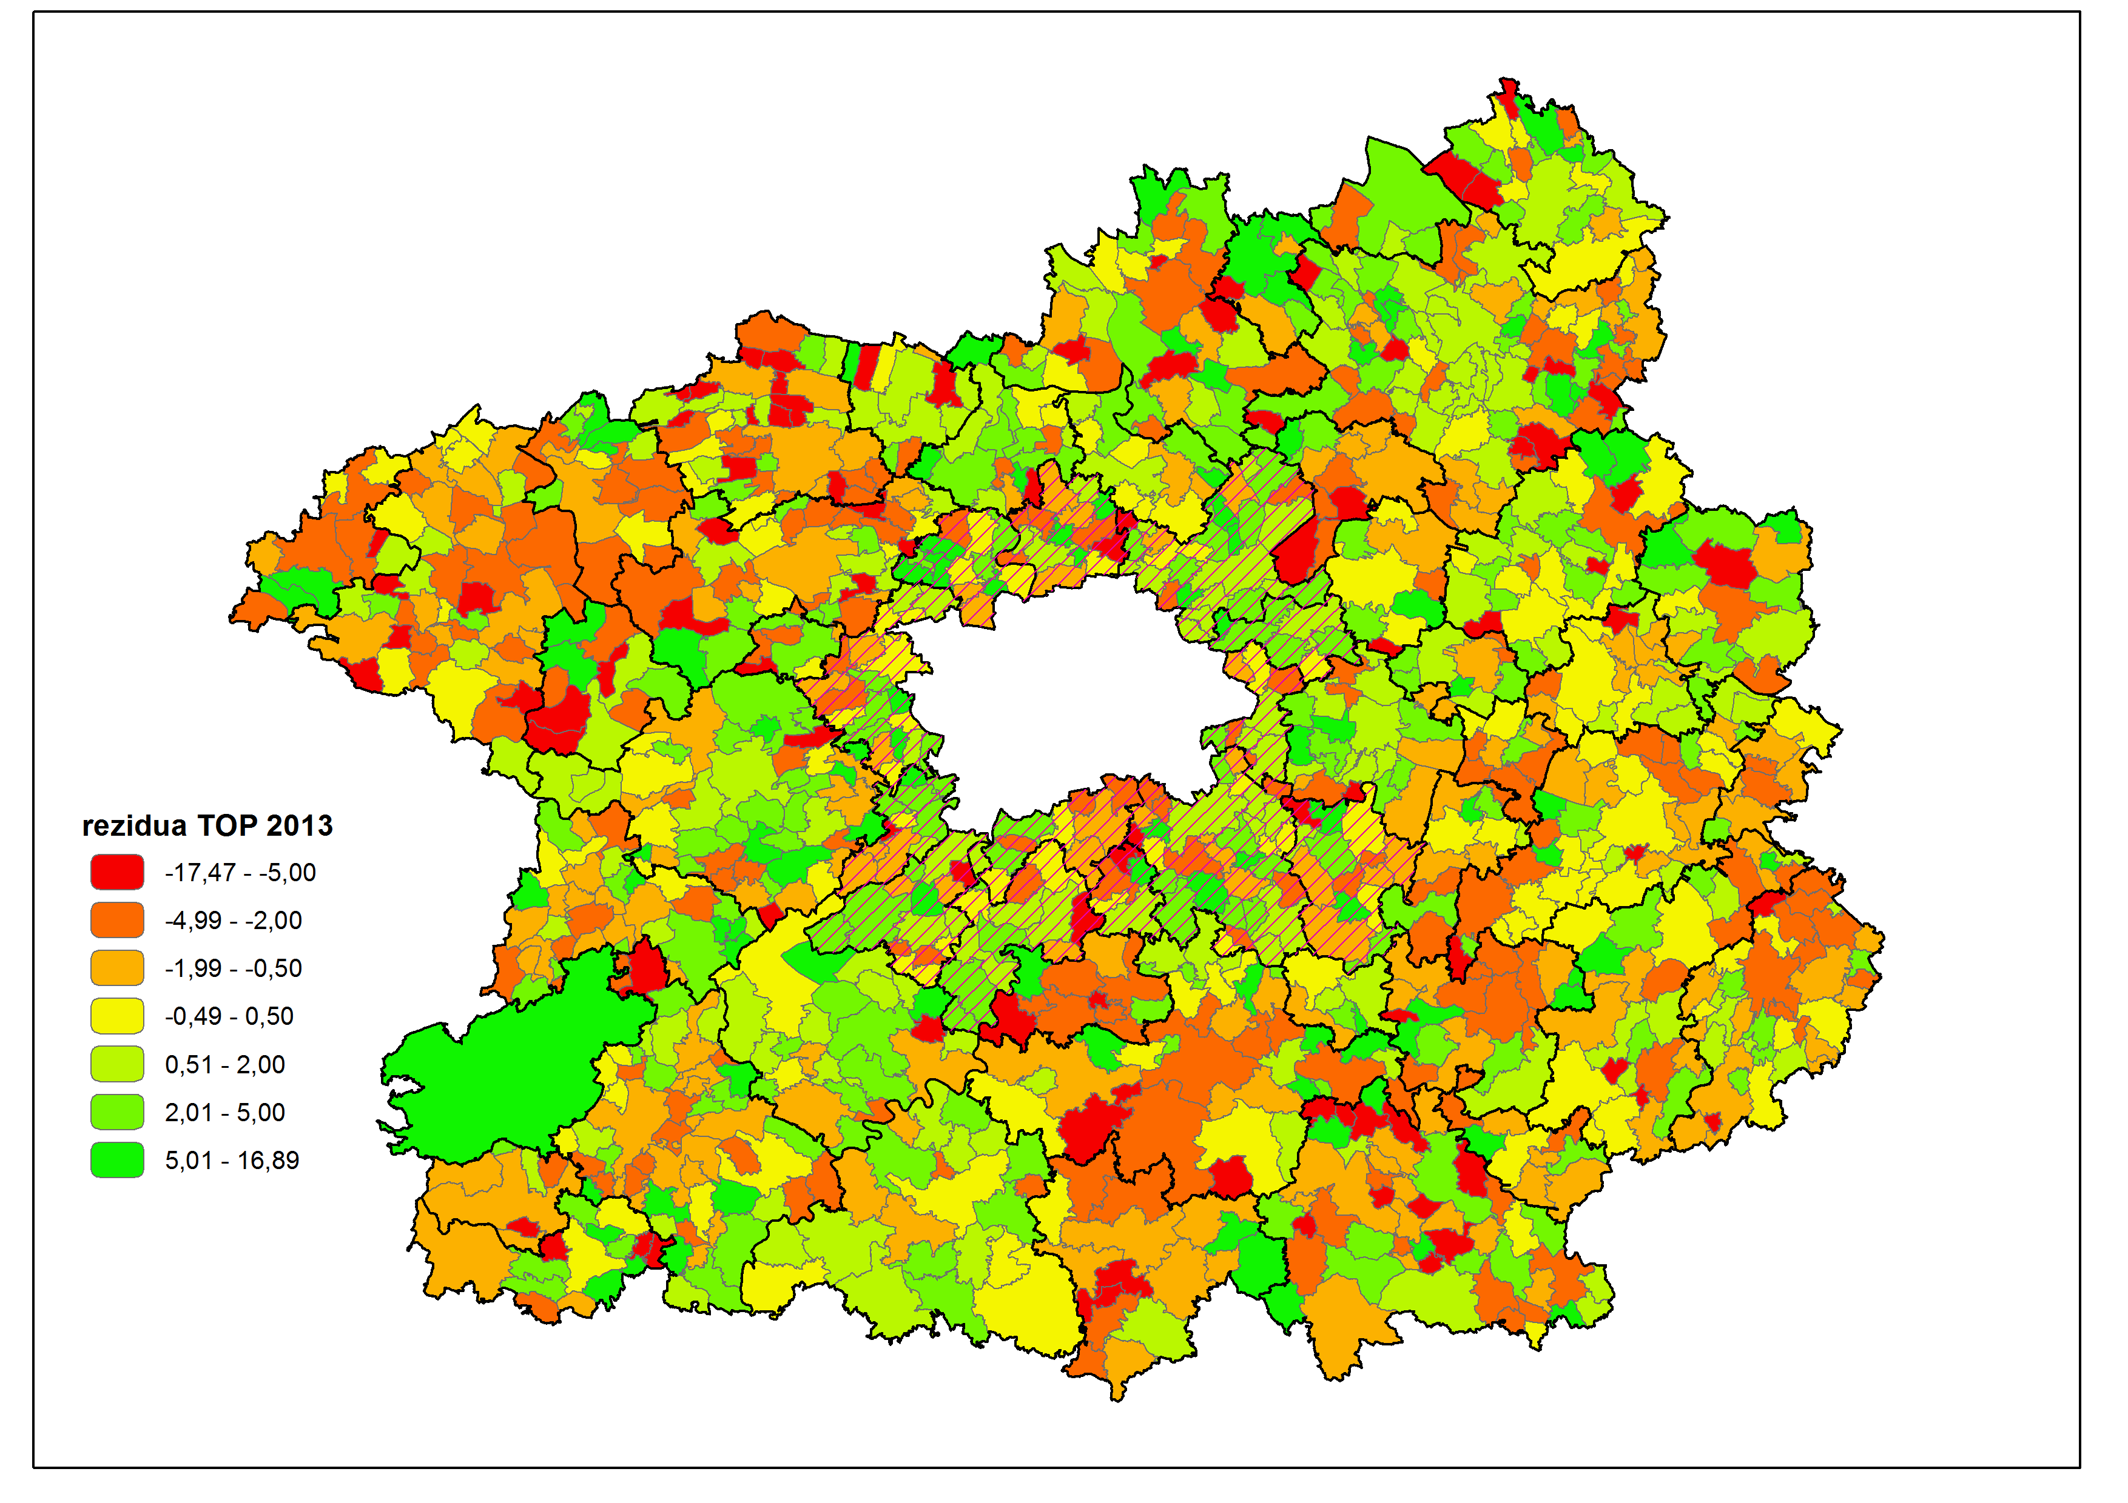

Slide 8
Přidání interakce
Interakce = proměnná x proměnná
Jak se mění EFEKT jedné proměnné při změně hodnoty druhé proměnné o jednotku
Např. efekt nezaměstnanosti je větší na periferii než v centru

Slide 9
 | B | Beta
konstanta | 15.79
nad 65 let | 0.26 | 0.17
podnikatelé | -0.74 | -0.27
nezaměstnanost | 0.33 | 0.08
průmysl | 0.04 | 0.08
zemědělství | 0.08 | 0.06
VŠ vzdělání | -0.18 | -0.16
katolící | -0.05 | -0.03
rodáci | 0.10 | 0.15
ves | -0.56 | -0.06
maloměsto | 0.18 | 0.02
suburbium | -4.80 | -0.41
int_suburb_osvc | 0.31 | 0.22
int_suburb_nezam | 0.10 | 0.03
adj. R2 | 0.62
N | 1145*
*váženo velikostí obce

Slide 10
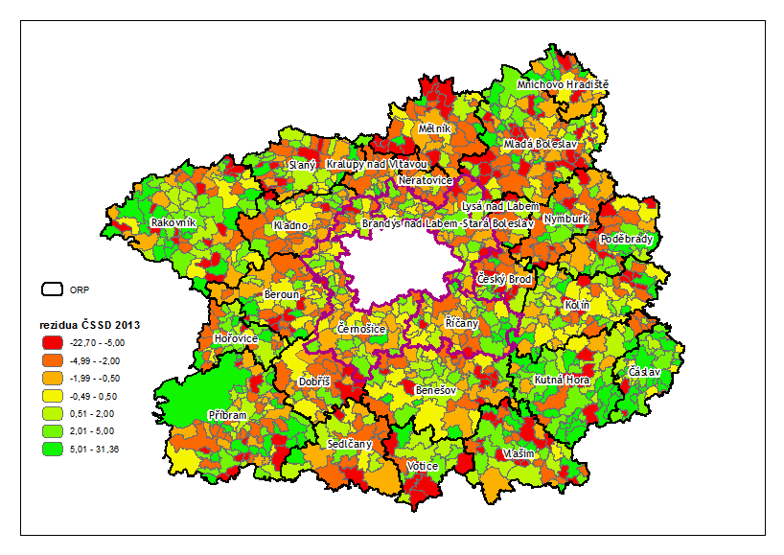
Rezidua po přidání interakcí

Slide 11
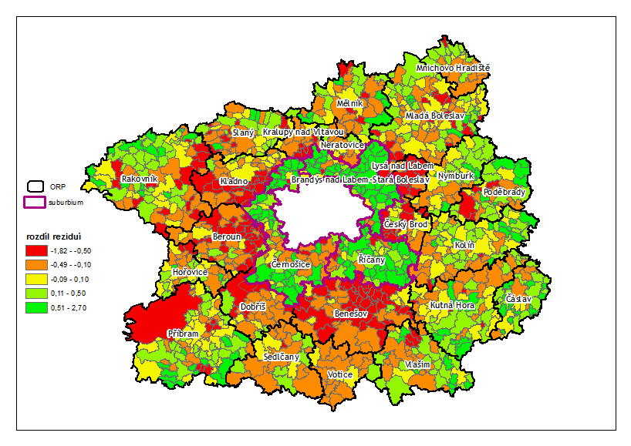

Slide 12
Další možnosti
Prostorově vážená regrese
Přidává informaci o nestacionaritě vztahů
Spíše explorativní charakter
Často obtižné najít ve výsledcích nějaký smysl
Víceúrovňové modelování
Závisle proměnnou ovlivňují proměnné z různých úrovní
Volební chování jedince je ovlivněno jeho vlasnostmi a vlastnostmi prostředí
Různé vlastnosti voliče v různém prostředí vedou k různým volbám
Obvyklý problém: nedostatek dat

Slide 13
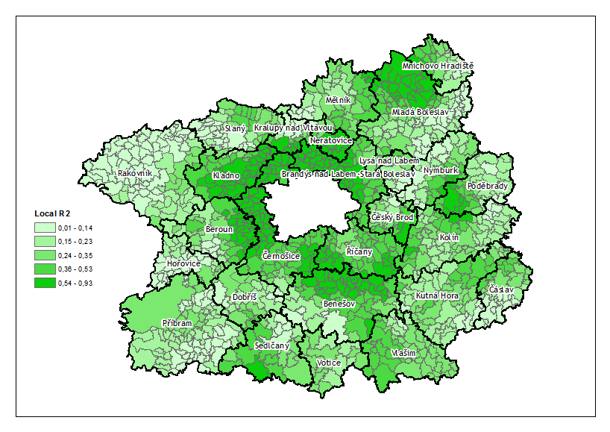

Slide 14
